Slide 1
আজকের ক্লাসে সবাইকে স্বাগতম

Slide 2
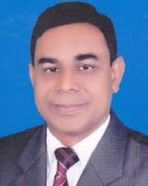
শিক্ষক পরিচিতি
মোঃ ওয়াজেদুর রহমান
সিনিয়র শিক্ষক
গাইবান্ধা সরকারি উচ্চ বালক বিদ্যালয়
গাইবান্ধা। মো-০১৭১২১৯৭৯৪৬।

Slide 3
পাঠ পরিচিতি
বিষয়ঃ ভূগোল ও পরিবেশ
শ্রেণিঃ নবম-দশম
অধ্যায়ঃ নবম-সম্পদ ও অর্থনৈতিক কার্যাবলি

Slide 4
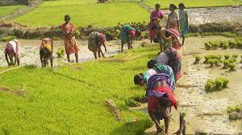
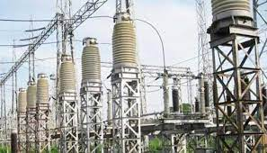
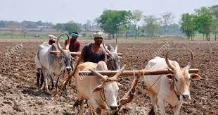
ছবিগুলো লক্ষ্য কর
মানুষ উপরের কাজগুলো দ্বারা কি সৃষ্টি করছে?

Slide 5
আজকে আমরা……..
সম্পদ নিয়ে আলোচনা করব।

Slide 6
শিখনফল
আজকের পাঠ শেষে শিক্ষার্থীরা
১) সম্পদ কি বলতে পারবে।
২) সম্পদের শ্রেণিবিভাগ বলতে পারবে।
.৩) সম্পদ সংরক্ষণের উপায় বলতে পারবে।

Slide 7
সম্পদের ধারণা ( Concept of resources ):
যা কিছু নির্দিষ্ট প্রযুক্তি, অর্থনৈতিক এবং সামাজিক অবস্থায় ব্যাবহার করা যায়
তাই সম্পদ। পেট্রোলিয়াম এর ব্যাবহার ও উত্তো্লন জানার সংগে সংগে এটি
একটি রাস্ট্রের গুরুত্বপুর্ণ সম্পদে পরিনত হয়েছে।অবস্থানগত কারণে কোনো
ভুমির মুল্য কমবেশী হয়। তেমনি ব্যাবহার জানার পর অপ্রয়োজনীয় বস্তুর
প্রয়োজন হয়। এভাবেই কোনো বস্তু মুল্যবান সম্পদে পরিনত হয়।এক কথায়
বস্তুর কার্যকারিতাই সম্পদ।

Slide 8
সম্পদের শ্রেণিবিভাগ ( Classification of resources ): সম্পদকে প্রাথমিকভাবে নিম্নোক্ত তিন শ্রেনিতে
বিভক্ত করা যায়-
১) প্রাকৃতিক সম্পদঃ এটিকে আবার নিম্নোক্ত দুই ভাগে ভাগ করা যায়-

Slide 9
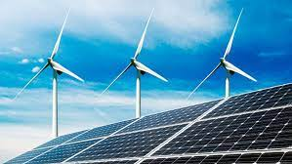
ক) নবায়নযোগ্য সম্পদঃ নবায়নযোগ্য সম্পদ বলতে বোঝাবে
সেই জাতীয় সম্পদ, যা মুলত পুনঃসংগঠনশীল, কিন্তু সময়ের
ব্যাবধানে তারা বিশেষভাবে পরিবর্তনশীল। যেমন-জলবিদ্যুত।

Slide 10
খ) অনবায়নযোগ্য সম্পদঃ বিজ্ঞানীদের মতে, অনবায়নযোগ্য সম্পদ খুব ধীর গতিতে সৃষ্টি হয় এবং তাদের সরবরাহের পরিমান সীমাবদ্ধ। অনেক সম্পদ আছে
যেগুলো সময়ের উত্তরণে প্রভাবিত হয় না, যেমন-কয়লার মজুত বা আকরিক।

Slide 11
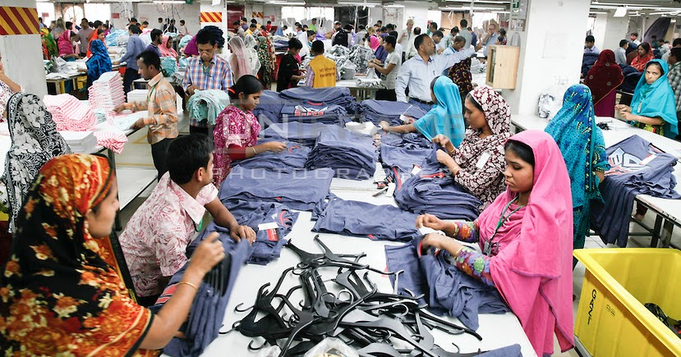
২) মানব সম্পদঃ জনসংখাকে উপযুক্ত শিক্ষা ও প্রশিক্ষণের মাধ্যমে মানব সম্পদে পরিনত করা যায়।

Slide 12
3) অর্থনৈতিক সম্পদঃ যেসব দ্রব্যের উপযোগ রয়েছে, জোগান চাহিদার
তুলনায় সীমাবদ্ধ, যা হস্তান্তরযোগ্য এবং বাহ্যিক সত্তার অধিকারী তাকে
অর্থনৈতিক সম্পদ বলে।

Slide 13
একক কাজঃ
বিভিন্ন প্রকার সম্পদের দুটি করে উদাহরণ দাও।

Slide 14
দলীয় কাজঃ
সম্পদের অপচয় কিভাবে রোধ করা যায়।

Slide 15
মূল্যায়নঃ
১)সম্পদ বলতে কি বুঝ?
২) সম্পদ কত প্রকার ও কি কি?

Slide 16
বাড়ীর কাজঃ
সম্পদ কেন সংরক্ষণ করতে হবে?

Slide 17
সবাইকে ধন্যবাদ

